Slide 1


SAP AG Walldorf
Weltgrößter Anbieter von Unternehmenssoftware
Überblick über das Unternehmen mit besonderem Fokus auf Wachstumspotentiale in den Marktsegmenten „Großkunden“ und „Mittelstand“

Slide 2
Übersicht
Unternehmen
Konkurrenz
Kennzahlen
SWOT
Unternehmen Konkurrenz Kennzahlen Swot
2
Notes:
2

Slide 3
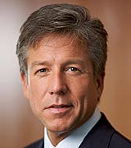
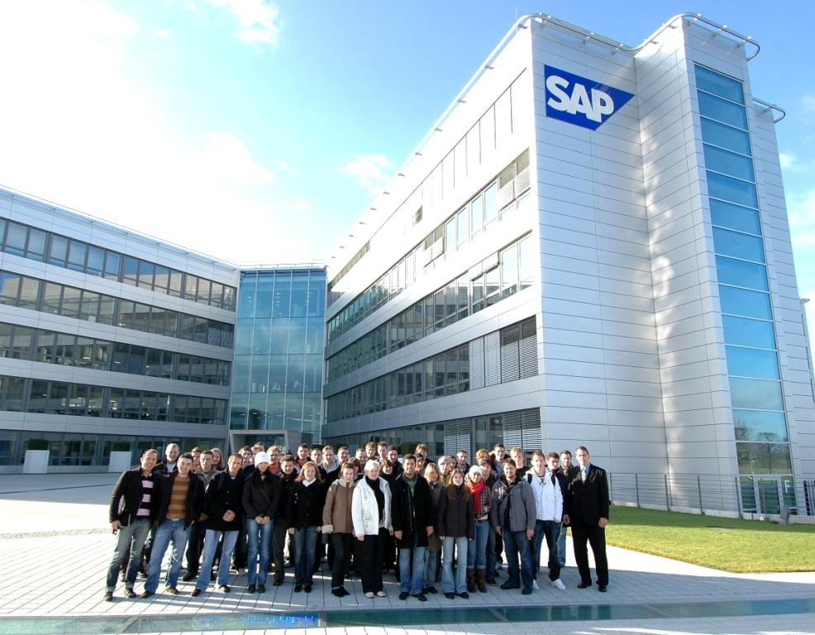
Das Unternehmen
Vorstandsprecher: Jim Hagemann Snabe
Bill McDermott
Aufsichtsrat Vorsitzender: Hasso Plattner
Mitarbeiter: 47.500
Umsatz 2009: 10,67 Mrd. Euro
Gewinn 2009: ~1,864 Mrd. Euro
Kunden: 105.000
Hauptkonkurrenz: Oracle, Microsoft, IBM
Branche: Unternehmenssoftware
Bill McDermott
Unternehmen Konkurrenz Kennzahlen Swot
3
Notes:
3

Slide 4


Geschichte
2007 Kauf von Business Objects
1998 Gang an die New Yorker Börse (NYSE)
1995 Aufnahme der SAP Aktie in den DAX
1993 Die SAP hat über 1 Milliarden DM Umsatz
1988 SAP wird eine AG
1980 Firmensitzverlegung von Weinheim nach Walldorf
1972 Gründung durch 5 ehemalige IBM Mitarbeiter
Unternehmen Konkurrenz Kennzahlen Swot

Slide 5
Mitarbeiter
72 83 88 90 95 00 05 10
Die SAP wächst ständig
Unternehmen Konkurrenz Kennzahlen Swot
5
Notes:
5

Slide 6

Was macht die SAP
Realtime Systeme
Softwarewartung
Schulung
Unternehmen Konkurrenz Kennzahlen Swot
6
Notes:
6

Slide 7



Softwarelösungen
Business ByDesign Business All-In-One Business One
Perfekt aufgestellt für alle Bedürfnisse
Unternehmen Konkurrenz Kennzahlen Swot
7
Notes:
7

Slide 8
Unternehmensaufbau
SAP
72,4% Streubesitz
24,6% Privatbesitz
der Gründer
3% Eigenbesitz
Börsenkapitalisierung:
40,5 Milliarden Euro
(31. Dez 2009)
Anzahl der Aktien:
1.226.664.560
(31. Juli 2010)
Perfekt aufgestellt für alle Bedürfnisse
Unternehmen Konkurrenz Kennzahlen Swot
8
Notes:
8

Slide 9
Analyse der Geschäftsjahre 07-09
Aktuelle Lage
  Gewinn & Verlust
  Assets und Liquidität
Entwicklung*
  Rentabilität (EBIT)
  Investitionen
  Liquidität
  Eigenkapitalquote
*vgl. IBM, Oracle (HP)
Unternehmen Konkurrenz Kennzahlen Swot
9
Notes:
9

Slide 10
Analyse
EBIT (Mio € pa.) | 2007 | 2008 | 2009
SAP | 2698 | 2701 | 2588
IBM | 11163 | 12856 | 13706
Oracle | 4680 | 6099 | 6254
SAP leidet unter Wirtschaftskrise und Aquisitionen
IBM kann EBIT durch Hardwaregeschäft ausbauen
Oracle ???
TEXT
Unternehmen Konkurrenz Kennzahlen Swot
10
Notes:
10

Slide 11
Analyse
Investitionen (Mio € pa.) | 2007 | 2008 | 2009
SAP | 672 | 3773 | 73
IBM | 3926 | 3783 | 4022
Oracle | - | - | -
TEXT
Unternehmen Konkurrenz Kennzahlen Swot
11
Notes:
11

Slide 12
Analyse
Aquisitionen
2007
  Business Objects
    Schritt von ERP auf Analyse von performance Management und Reporting
2009
  Sky Data Systems, Inc. (Custumer Relationship Management) [mobile Endgeräte]
  Clear Standarts, Inc. (Emmisions Management)
  Highdeal S.A. (Software Telekommunikationsunternehmen)
Unternehmen Konkurrenz Kennzahlen Swot
12
Notes:
12

Slide 13
Analyse
 | 2007 | 2008 | 2009
Umsatz Software (Mio € pa.) | 3407 | 3606 | 2607
Umsatz Support (Mio € pa.) | 3852 | 4602 | 5285
Kosten für Support | 3441 | 4028 | 3565
Kosten Vertrieb und Marketing | 2173 | 2546 | 2199
TEXT
Unternehmen Konkurrenz Kennzahlen Swot
13
Notes:
13

Slide 14
Analyse
Aquise und Erschließung des Marktsegmentes Mittelstand konnten bisher nicht in Umsatzsteigerungen umgesetzt werden
Der Anteil des Supports am Gesamtumsatz belegt das Wachstumspotential außerhalb des Kerngeschäftes Software
Nach den Aquisen 2007/2008 erhöhten sich die Ausgaben kurzfristig, wurden aber während der Wirtschaftskrise wieder zurückgefahren. Inzwischen investiert SAP wieder in Mitarbeiterwachstum
TEXT
Unternehmen Konkurrenz Kennzahlen Swot
14
Notes:
14

Slide 15
SWOT
Stärken
SAP Software ist bereits in
vielen Betrieben etabliert
SAP scheut keine
sinnvollen Aquisitionen
Schwächen
SAP hält nur 3% der eigenen
Aktien
In der Softwarebrache muss immer
Investiert und weiterentwickelt werden
werden sonst
Chancen
SAP sollte weiterhin auf den
Mittelstand und Großkunden setzen,
da diese Märkte auch in Zukunf
weiter wachsen werden
SAP sollte auch in Zukunft weiterhin
sinnvolle Aufkäufe tätigen
Gefahren
Software wird bei Krisen
als erstes eingespart
SAP ist nicht sicher
vor einer Übernahme
Unternehmen Konkurrenz Kennzahlen Swot
15
Notes:
15

Slide 16
Quellen
http://www.sap.com/germany/about/investor/stock/index.epx
http://www.sap.com/germany/about/company/geschichte/index.epx
http://www.sap.com/germany/about/investor/ueberblick/index.epx
Unternehmen Konkurrenz Kennzahlen Swot
16
Notes:
16

Slide 17
Vielen Dank für Ihre Aufmerksamkeit
Unternehmen Konkurrenz Kennzahlen Swot
17
Notes:
17

